Slide 1






HỆ THỐNG ĐỊNH VỊ GPS VÀ GỬI TIN NHẮN TỌA ĐỘ QUA SIM ĐIỆN THOẠI
Tên thành viên :
Bùi Nguyễn Đức Huy
Huỳnh Chí Trung
Trương Minh Hoàng

Slide 2




Giới thiệu
Thi công hệ thống
Lý do chọn đề tài
Mục tiêu
Cơ sở lý thuyết
Qúa trình
Thiết kế hệ thống
Kết quả và hướng phát triển
Yêu cầu hệ thống
Sơ đồ Khối
Hoạt động
Thiết kế phần cứng + phần mềm
Kết quả thực hiện
Đánh giá kết quả
Hướng Phát Triển

Slide 3






Lý do chọn đề tài
MỤC TIÊU
Phạm vi nghiên cứu
GPS đã trở thành một khái niệm phổ biến trên toàn thế giới và được ứng dụng rộng rãi không chỉ trong lĩnh vực quân sự mà còn trong nhiều khía cạnh của cuộc sống hàng ngày
Phát triển một hệ thống thông minh có khả năng xác định vị trí qua GPS và gửi thông tin này qua tin nhắn
Nghiên cứu này có thể xoay quanh việc phát triển và tối ưu hóa hệ thống để hoạt động hiệu quả trong một phạm vi cụ thể của khoảng cách, chẳng hạn như trong một khu vực thành phố, khu vực nông thôn, hoặc trong một bán kính nhất định.

Slide 4



CƠ SỞ LÝ THUYẾT

Slide 5



Giới thiệu về SIM800A GSM
Giới thiệu mô-đun GPS NEO-6M
Modul ESP32

Slide 6
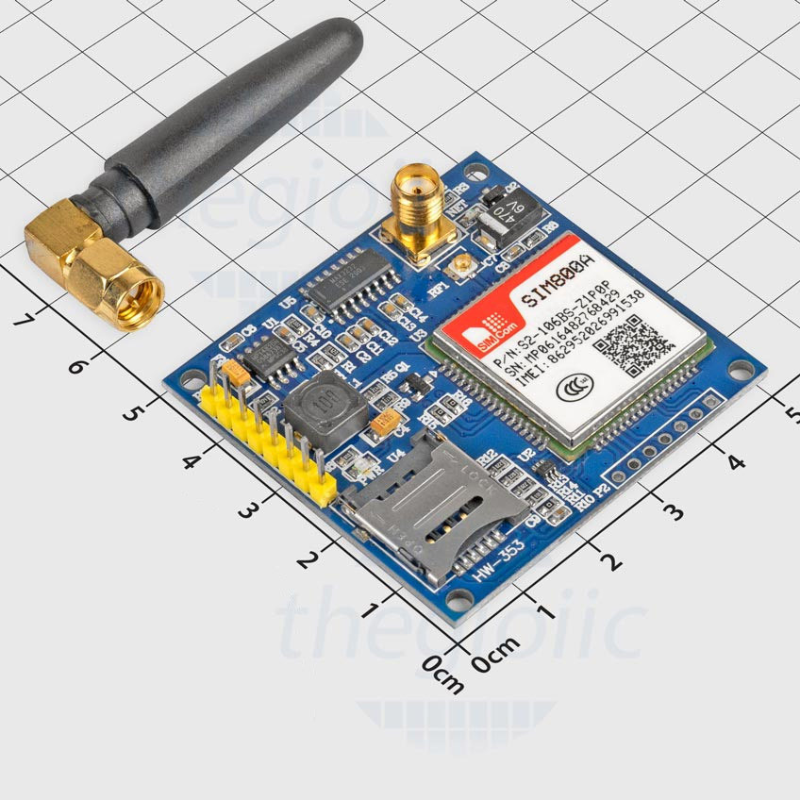



Module SIM800A GSM
Tích hợp nguồn xung và ic đệm được thiết kế nhỏ gọn nhưng vẫn giữ được các yếu tố cần thiết của thiết kế như: mạch chuyển mức tín hiệu logic sử dụng Mosfet, IC giao tiếp RS232 MAX232,
Nguyên lý hoạt động
Thông qua giao diện điều khiển AT commands, người dùng có thể tương tác và điều khiển SIM800A để thực hiện nhiều chức năng khác nhau,bao gồm gửi và nhận tin nhắn văn bản, thực hiện cuộc gọi và kết nối internet qua GPRS.
Thông số kĩ thuật
Nguồn cấp đầu vào: 5 – 18VDC, lớn hơn 1A.
Mức tín hiệu giao tiếp: TTL (3.3-5VDC) hoặc RS232.
Tích hợp IC chuyển mức tín hiệu RS232 MAX232

Slide 7
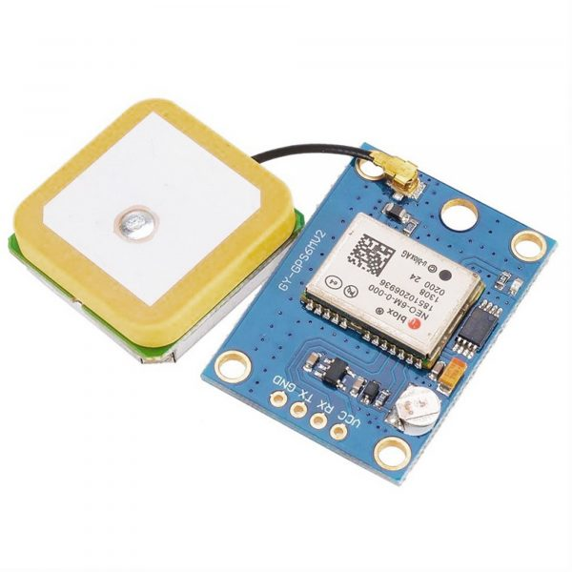
Module GPS NEO-6M
Là một máy thu GPS có thể định vị tất cả các vị trí trên Trái đất vì nó có thể theo dõi khoảng 22 vệ tinh. Nó bao gồm một động cơ định vị u-blox 6 hiệu suất cao
Thông số kĩ thuật
Nguồn hoạt động: 3.3-5.5V (Nên sử dụng ở mức 3.3V)
Dòng hoạt động bình thường: 50 mA
Dòng hoạt động ở trạng thái tiết kiệm: 30 mA
Giao tiếp UART/TTL
Kích cỡ module : 39×25.5mm

Slide 8
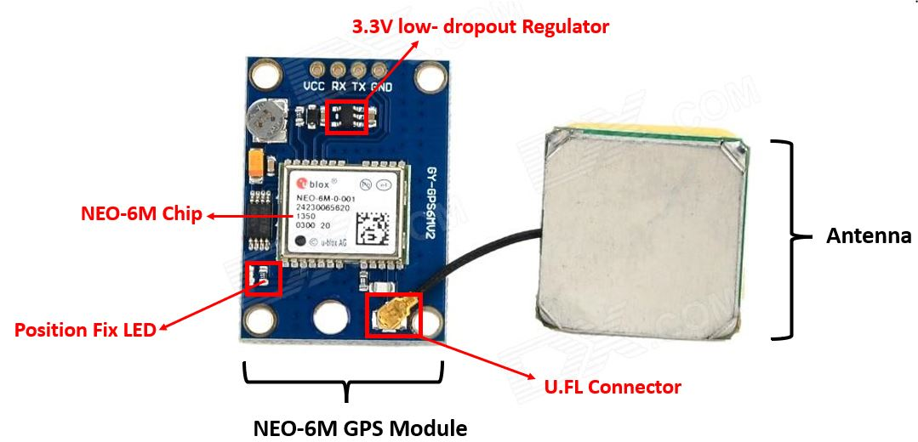

Tổng quan về phần cứng
Để có được chỉ số GPS, chúng ta phải sử dụng mô-đun GPS NEO-6M với ăng-ten. Ăng-ten được gắn chắc chắn vào mô-đun thông qua đầu nối U.FL. Đầu nối này được tìm thấy trên mô-đun GPS..

Slide 9




Một số tính năng chính của chip NEO-6M bao gồm:
One
Two
Độ nhạy cao để theo dõi
Dòng điện cung cấp thấp (~ 45mA)
Three
Four
Có khả năng theo dõi 5 vị trí mỗi giây với độ chính xác 2,5m (ngang).
Tiêu thụ điện năng rất thấp (~ 11mA)

Slide 10
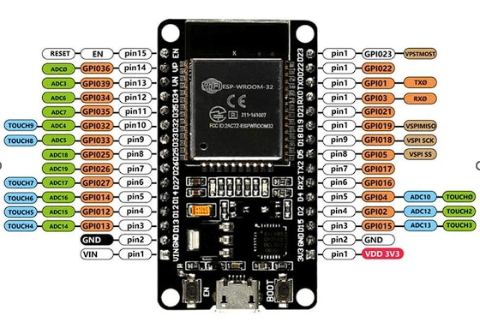



Modul ESP32
ESP32 là một module Wi-Fi và Bluetooth tích hợp, được phát triển bởi Espressif Systems. Nó cung cấp một nền tảng mạnh mẽ cho phát triển ứng dụng IoT với khả năng kết nối internet và giao tiếp không dây thông qua Wi-Fi và Bluetooth.
Module ESP32 là một nền tảng mạnh mẽ và linh hoạt cho phát triển ứng dụng IoT
Với khả năng kết nối Wi-Fi và Bluetooth tích hợp, cùng với các tính năng và thiết bị ngoại vi, ESP32 được sử dụng rộng rãi trong các ứng dụng IoT từ nhỏ đến lớn.

Slide 11
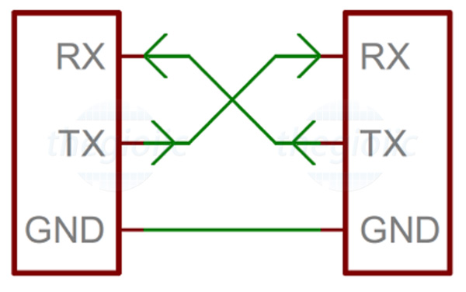

CHUẨN GIAO TIẾP UART
- Hai đường dây mà mỗi thiết bị UART sử dụng để truyền dữ liệu đó là:
+ Transmitter (Tx)
+ Receiver (Rx)
Hình 2. Mô hình kết nối UART

Slide 12
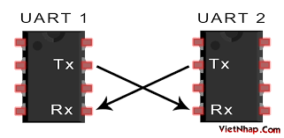
CHUẨN GIAO TIẾP UART
Giao tiếp UART là quá trình truyền và nhận dữ liệu không đồng bộ giữa hai thiết bị thông qua hai đường truyền dữ liệu: Transmitter (Tx) và Receiver (Rx). Quá trình này bắt đầu khi dữ liệu được truyền từ một bus dữ liệu, như CPU, bộ nhớ hoặc vi điều khiển, đến UART. Dữ liệu được chuyển từ bus dữ liệu đến UART ở dạng song song. UART sau đó thêm các bit start, bit chẵn lẻ và bit stop vào dữ liệu để tạo thành một gói dữ liệu. Gói dữ liệu được truyền ra nối tiếp từng bit tại chân Tx của UART và được nhận đọc từng bit tại chân Rx của nó. Sau khi nhận gói dữ liệu, UART chuyển đổi dữ liệu từ dạng nối tiếp trở lại dạng song song và loại bỏ các bit start, bit chẵn lẻ và bit stop. Cuối cùng, UART nhận chuyển gói dữ liệu song song vào bus dữ liệu ở đầu nhận.

Slide 13


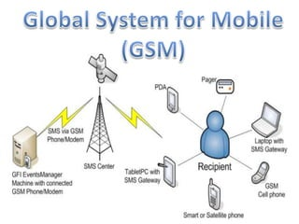
Giao thức truyền thông không dây
I.Module SIM800A GSM
Giao thức truyền thông không dây của module SIM900A. Module SIM900A sử dụng hai giao thức truyền thông không dây chính:
1. GSM (Global System for Mobile Communications):
Là giao thức mạng di động thế hệ thứ hai (2G) được sử dụng phổ biến trên toàn thế giới.Hoạt động trên hai dải tần số chính: 900 MHz và 1800 MHz.

Slide 14
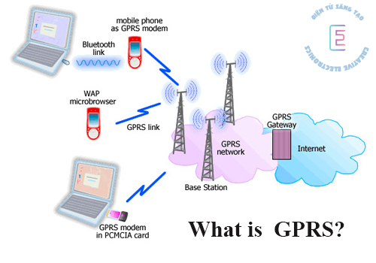
Giao thức truyền thông không dây
I.Module SIM800A GSM
2. GPRS (General Packet Radio Service):
Là dịch vụ truyền dữ liệu dựa trên GSM, cung cấp kết nối internet tốc độ thấp.

Slide 15
Giao thức truyền thông không dây
II.Module GPS Neo 6M
Giao thức truyền thông của module GPS NEO-6M
Module GPS NEO-6M sử dụng giao thức NMEA 0183 để truyền thông dữ liệu vị trí và thời gian. NMEA 0183 là một tiêu chuẩn giao thức phổ biến được sử dụng trong các hệ thống định vị toàn cầu (GPS).
Đặc điểm của giao thức NMEA 0183:
Module GPS NEO-6M truyền các câu NMEA 0183 sau:
Dạng văn bản: Dữ liệu được truyền dưới dạng chuỗi ký tự ASCII.
Cấu trúc câu: Mỗi câu NMEA 0183 bắt đầu bằng dấu "$" và kết thúc bằng "\r\n".
Loại câu: Mỗi câu có một loại câu xác định loại dữ liệu được truyền.
Cấu trúc dữ liệu: Dữ liệu trong câu được phân cách bằng dấu phẩy ",".
Kiểu dữ liệu: Hỗ trợ nhiều kiểu dữ liệu khác nhau như số nguyên, số thực, chuỗi ký tự.
GPGGA: Cung cấp thông tin vị trí, thời gian, độ chính xác HDOP, độ cao, MSL, Geoid separation.
GPGLL: Cung cấp thông tin vĩ độ, kinh độ.
GPRMC: Cung cấp thông tin thời gian, tốc độ, hướng di chuyển, trạng thái GPS.
GPGSA: Cung cấp thông tin về vệ tinh được sử dụng, PDOP (Position Dilution of Precision), HDOP, VDOP (Vertical Dilution of Precision).
GPGSV: Cung cấp thông tin về vệ tinh nhìn thấy, số vệ tinh, độ cao, hướng, SNR (Signal-to-Noise Ratio).
GPTXT: Cung cấp thông tin về thông báo vị trí, thông báo lỗi.

Slide 16


THIẾT KẾ HỆ THỐNG

Slide 17


Yêu cầu của hệ thống
Sử dụng ESP32 kết hợp NEO6M GPS xác định vị trí
Đọc tín hiệu của SIM800A GSM Module
Kết nối thiết bị này để xác định vị trí qua GPS và gửi thông tin này qua tin nhắn.

Slide 18
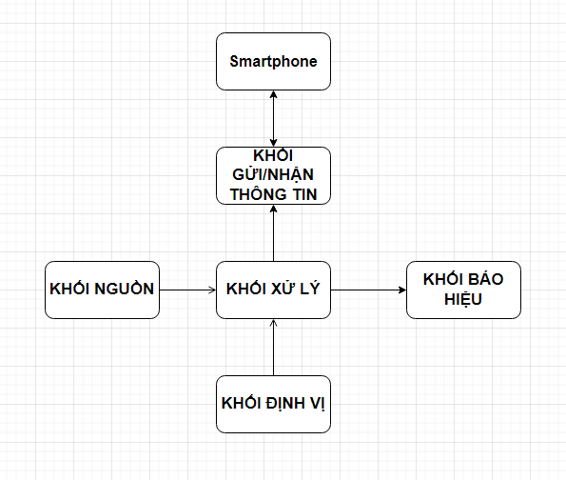
Sơ đồ khối
- Khối nguồn: Cung cấp nguồn cho các thiết bị của hệ thống.
- Khối xử lý: Điều phối kết nối để nhận gửi thông tin với các khối còn lại.
- Khối báo hiệu: Điều khiển BUZZER báo hiệu khi nhận dữ liệu từ khối xử lý.
- Khối định vị: Liên tục cập nhật dữ liệu tọa độ.
- Khối gửi/nhận dữ thông tin: truyền thông gửi nhận dữ liệu điều khiển từ khối xử lí và Smartphone.
- Smartphone: đưa ra yêu cầu thông qua tin nhắn SMS.

Slide 19
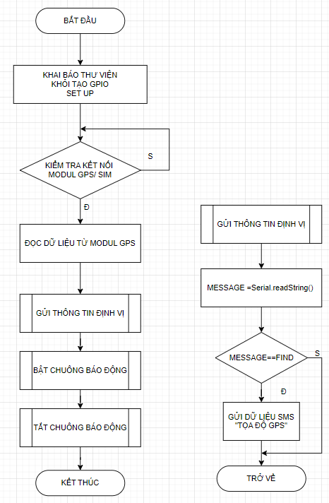
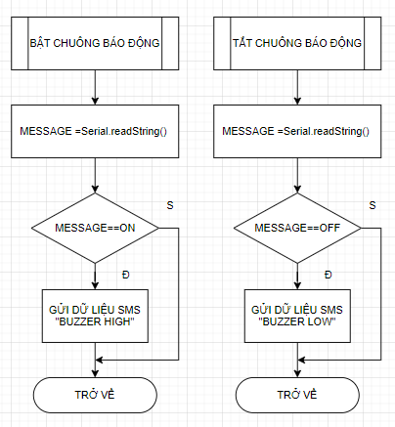
Lưu Đồ

Slide 20
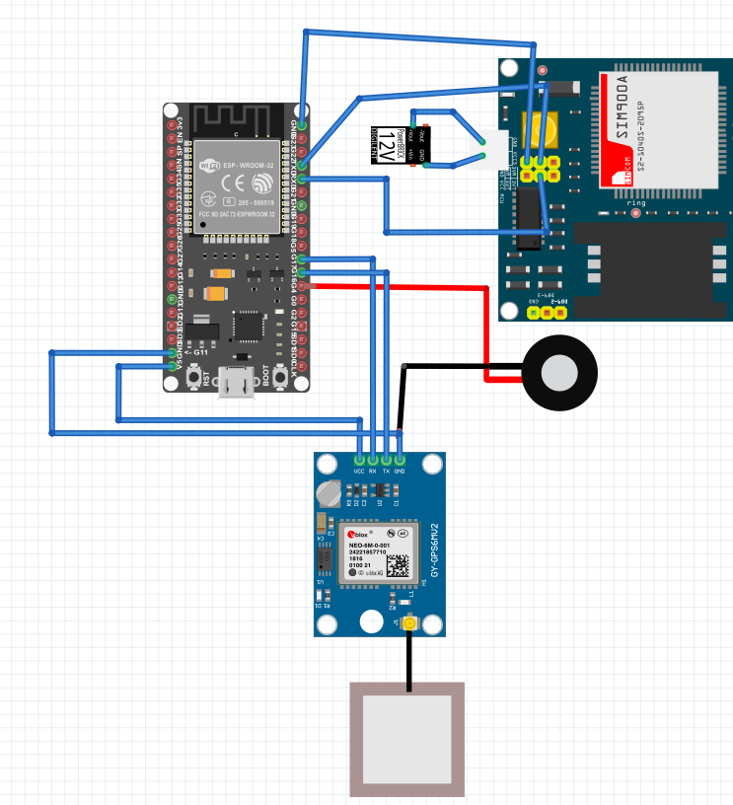
Sơ đồ nguyên lý toàn mạch

Slide 21
Hoạt động của hệ thống
ESP32 đọc dữ liệu gửi về từ modul GPS, đồng thời giữ kết nối với modul SIM đê có thể nhân thông tin yêu cầu bất kì lúc nào người dùng gửi.
ESP32 nhân thông tin thông qua modul SIM khi người dùng yêu cầu từ điện thoại:
- “FIND”: yêu cầu gửi định vị, tốc độ di chuyển thời gian thực từ GPS.
- “ON”: ESP32 tiến hành bật buzzer.
- “ON”: ESP32 tiến hành tắt buzzer.

Slide 22
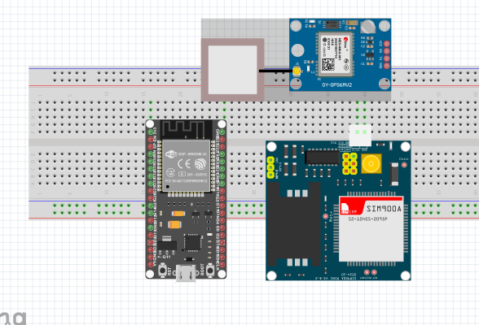
Thiết kế phần cứng

Slide 23
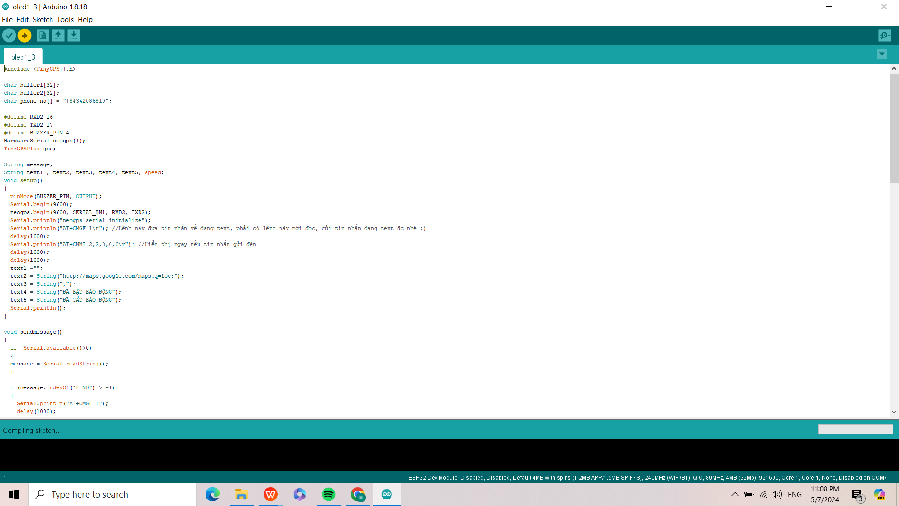
Thiết kế phần mềm

Slide 24
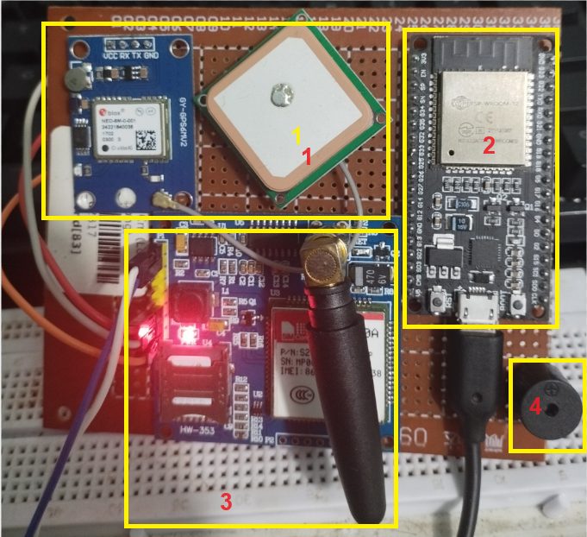
Thi công hệ thống

Slide 25



Kết quả và hướng phát triển

Slide 26
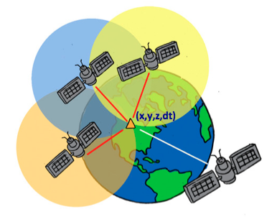
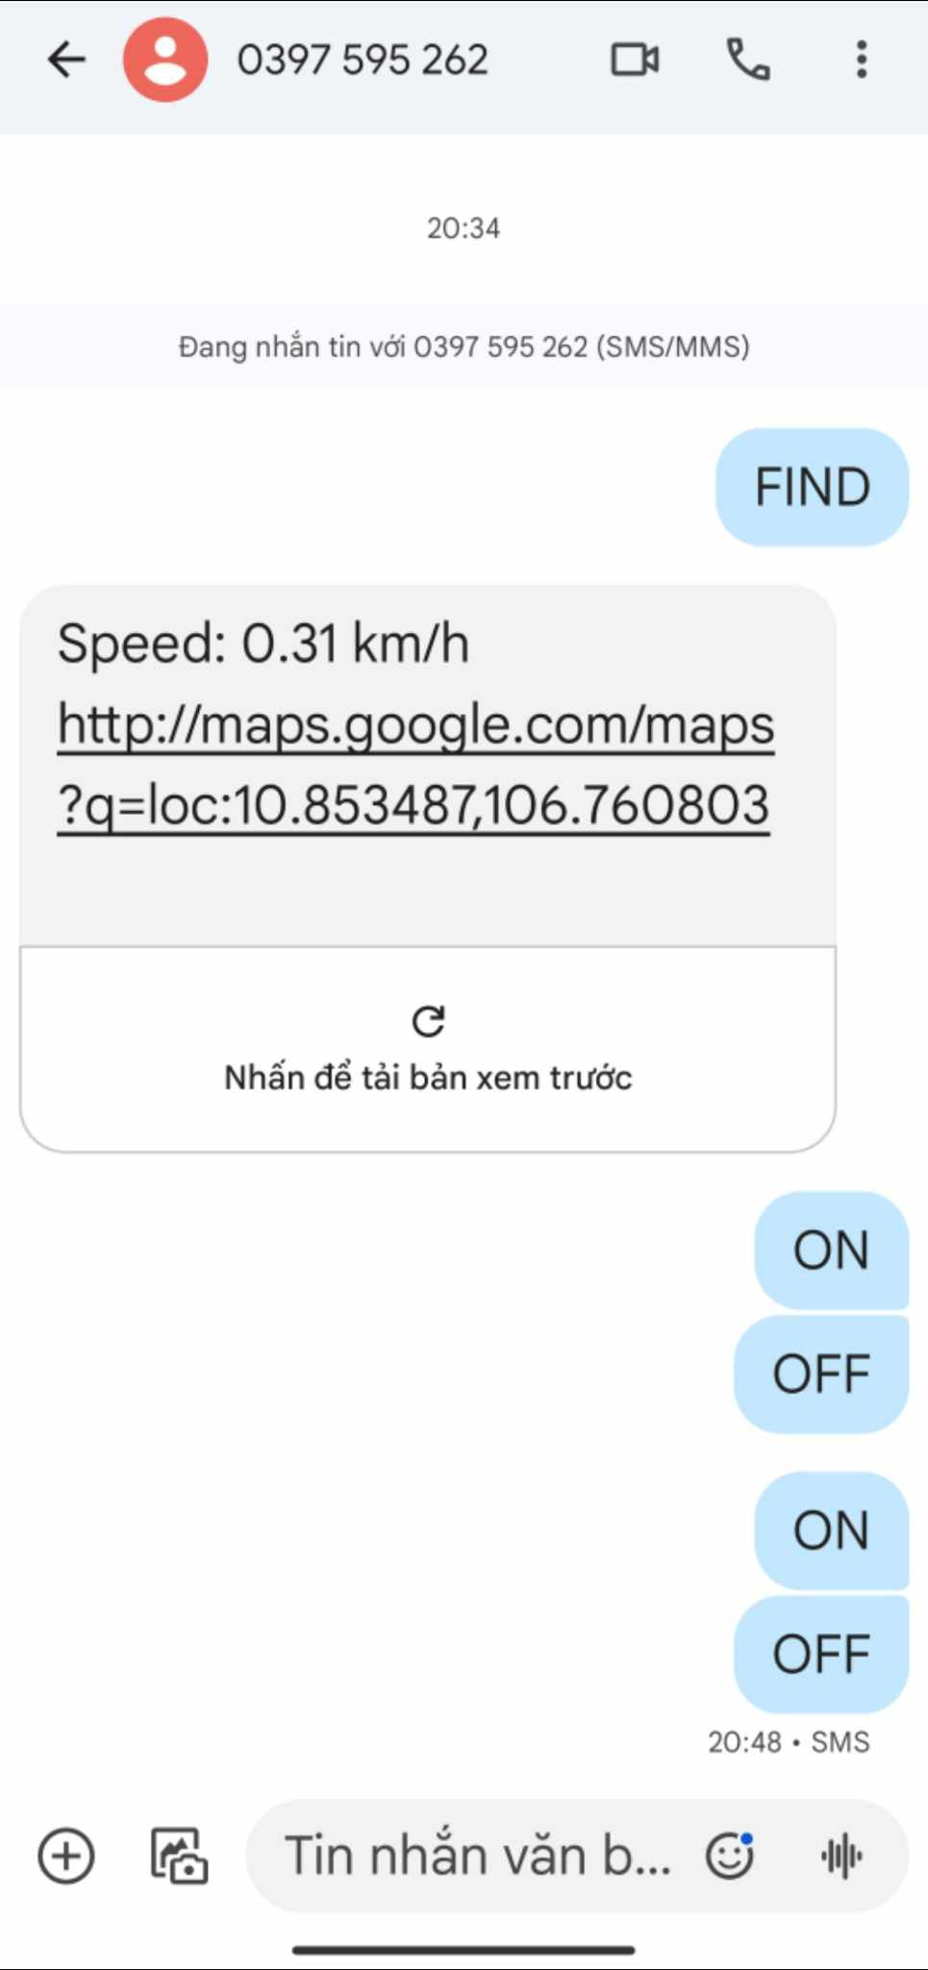
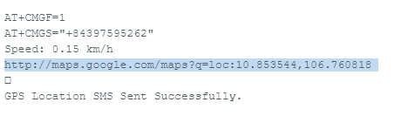
Kết quả thực hiện
Sau khi tiến hành gửi SMS “FIND”
Hình 4.2 Khi gửi định vị thành công
Hình 4.3 Chạy code trên ESP 32

Slide 27
Đánh giá kết quả
Sau khi hoàn thành được hệ thống, nhóm em đã tiến hành đo và thu lại được kết quả với độ chính xác khá cao khoảng 90%
Bảng 3 Đối chiếu tọa độ Modul gửi qua SMS và tọa độ thực tế
GPS | Độ chính xác
Lần1 | 95%
Lần2 | 90%
Lần3 | 85%
Lần4 | 90%
Lần5 | 100%
Bảng 4 Độ phản hồi của Modul Sim800A
Lần gửi | Độ trễ
1 | 1s
2 | 0,5s
3 | 2s
4 | 0.8s
5 | 1s

Slide 28
Đánh giá kết quả
Bảng 5 Độ phản hồi của ESP32 khi nhận lệnh ON/OFF buzzer
Số lần tác động | Thời gian phản hồi | Hoạt động của buzzer
1 | 0.1s | Tốt
2 | 0.85s | Tốt
3 | 0.97s | Tốt
4 | 0.59s | Tốt
5 | 0.85s | Tốt

Slide 29
Đánh giá kết quả
Một số đánh giá sau khi tiến hành kiểm tra:
- Giá trị nhiệt độ và độ ẩm được đo có độ chính xác khá cao.
- Thời gian xử lí và hiển thị trên màn hình LCD, ứng dụng di động, Websever, Firebase nhanh và được cập nhật liên tục cho ra kết quả chính xác.
- Độ chính xác và rõ ràng của thông tin được đánh giá là khá tốt.
- Tốc độ gửi dữ liệu bằng gia tiếp Serial nhanh, chính xác, độ trễ rất thấp.

Slide 30
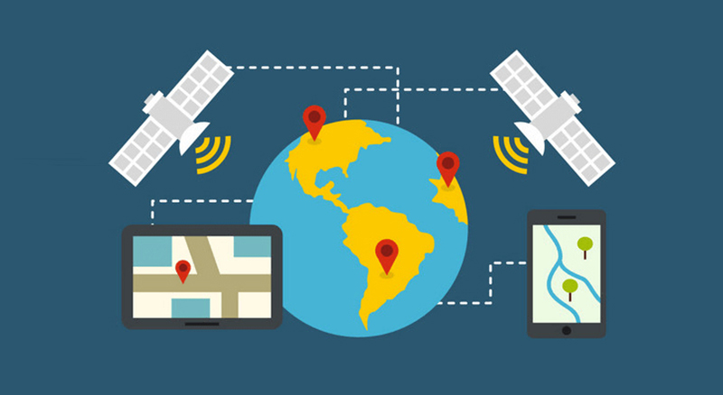
Hướng phát triển
Độ chính xác và ổn định: Tối ưu thuật toán để cải thiện độ chính xác và ổn định của dữ liệu vị trí.
Mở rộng kết nối: Hỗ trợ nhiều giao thức kết nối như LoRa, NB-IoT để mở rộng phạm vi hoạt động.
Tích hợp tính năng thông minh: Phát triển tính năng thông minh để cải thiện trải nghiệm người dùng.

Slide 31

THANK
YOU

